Slide 1
Носимое устройство для мониторинга качества воздуха и аллергических рисков на базе Arduino
Выполнил
Полуэктов Георгий 10 “М”
Школа №2070
Преподаватель детского технопарка «Альтаир»
Рогачев Владислав Александрович

Slide 2
Актуальность
Качество воздуха в помещении — важный фактор для людей, страдающих аллергией. Температура и влажность воздуха напрямую влияют на здоровье аллергиков, вызывая ухудшение самочувствия.

Slide 3
Целевая аудитория
Проект ориентирован на людей, которые хотят следить за качеством воздуха вокруг себя.
Устройство подойдет для тех, кто заботится о своем здоровье и стремится минимизировать воздействие вредных факторов окружающей среды, получая актуальные данные о микроклимате в реальном времени.

Slide 4
Цель и Задачи
Цель
Создание доступного и носимого устройства мониторинга микроклимата для аллергиков на базе Arduino.
Задачи
Разработать и собрать устройство с использованием датчиков температуры и влажности.
Настроить передачу данных с датчиков на центральный сервер.
Обеспечить отображение параметров микроклимата в удобной для пользователя форме.
Реализовать систему оповещений о критических изменениях параметров для своевременной реакции.

Slide 5
Оборудование и программное обеспечение
Arduino (базовая плата для управления системой)
Датчик температуры и влажности
Датчик сердцебиения и SpO2
Модуль Wi-Fi (для передачи данных)
OLED дисплей (для отображения данных)
Источник питания
Оборудование
Arduino IDE для программирования контроллера
MQTT брокер для передачи данных
PyCharm и библиотеки paho.mqtt.client и telebot
для разработки телеграмм бота и получение
данных с сервера
Программное обеспечение

Slide 6
Результат проекта
В результате реализации проекта будет создано носимое устройство мониторинга микроклимата для аллергиков на базе Arduino.
Проект обеспечит доступное и эффективное решение для улучшения качества жизни аллергиков.

Slide 7
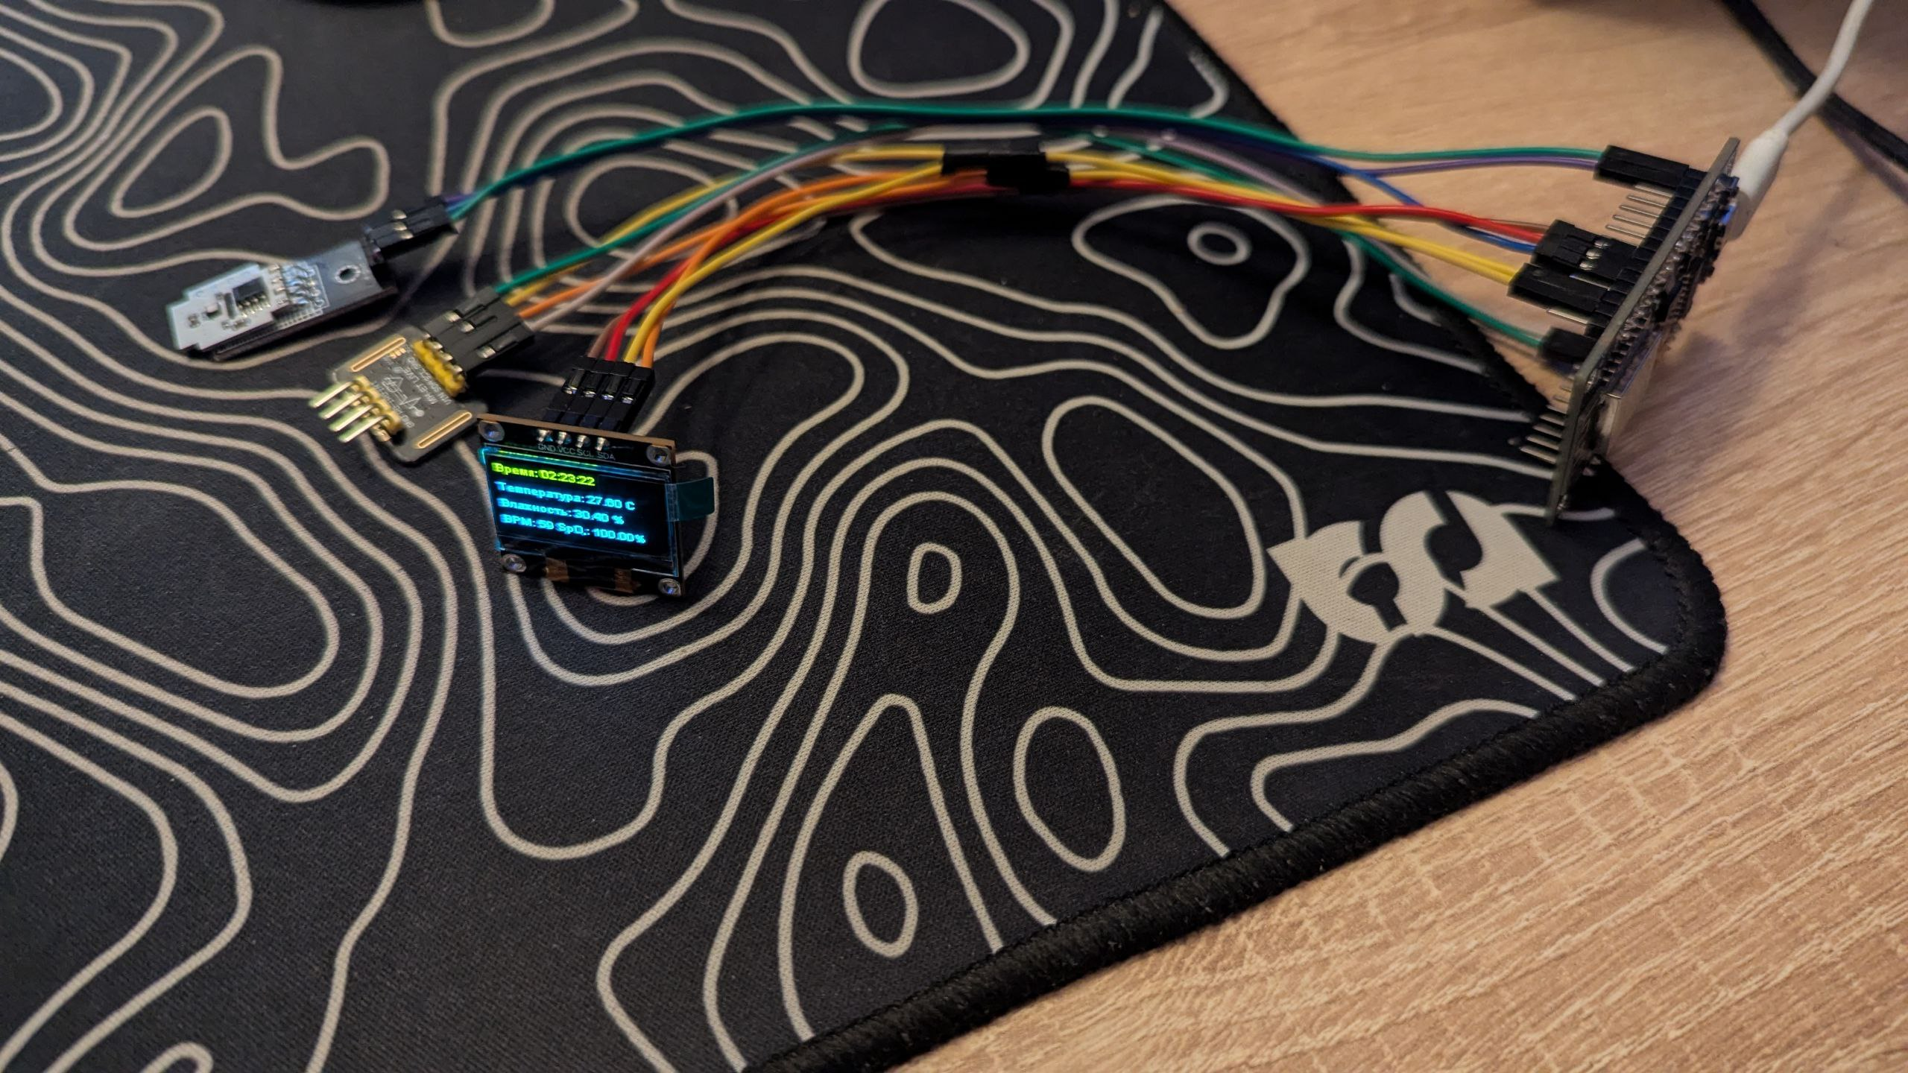
Как выглядит само устройство

Slide 8
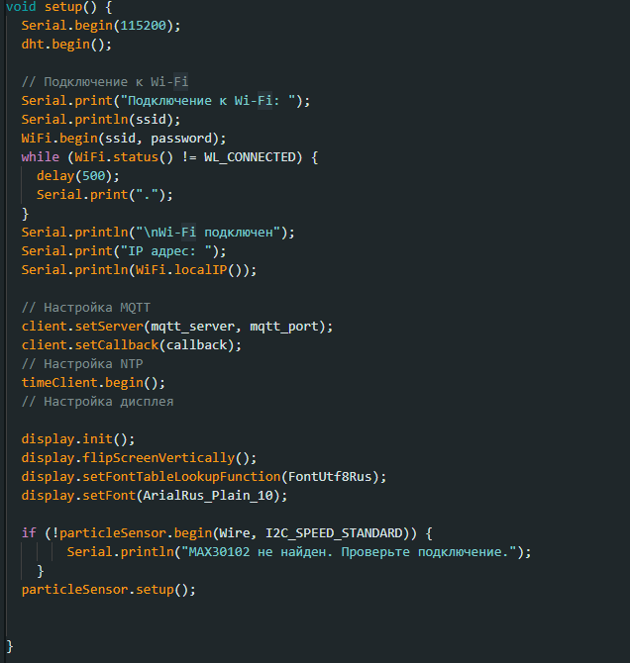
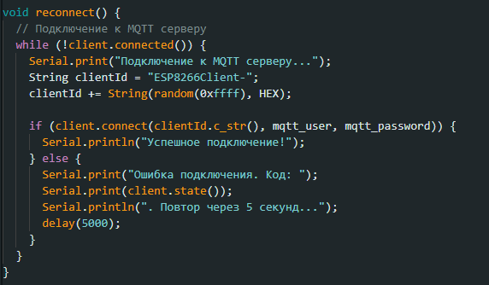
Как выглядят код для Arduino
Функция инициализации всех датчиков setup
Функция для подключения к MQTT серверу

Slide 9
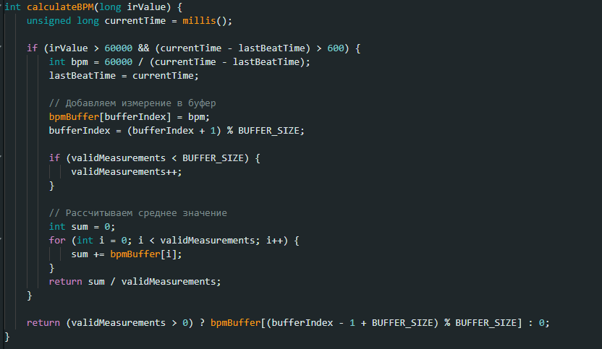
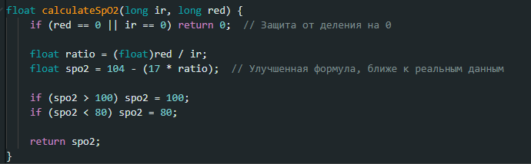
Функции для расчета сердцебиения и SpO2

Slide 10
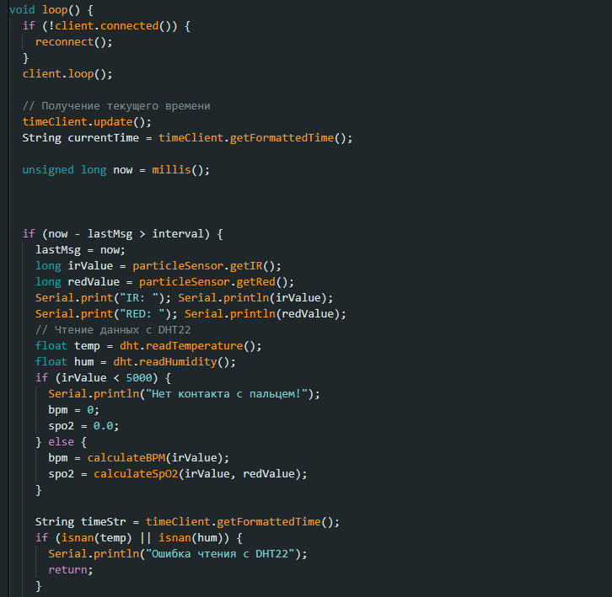
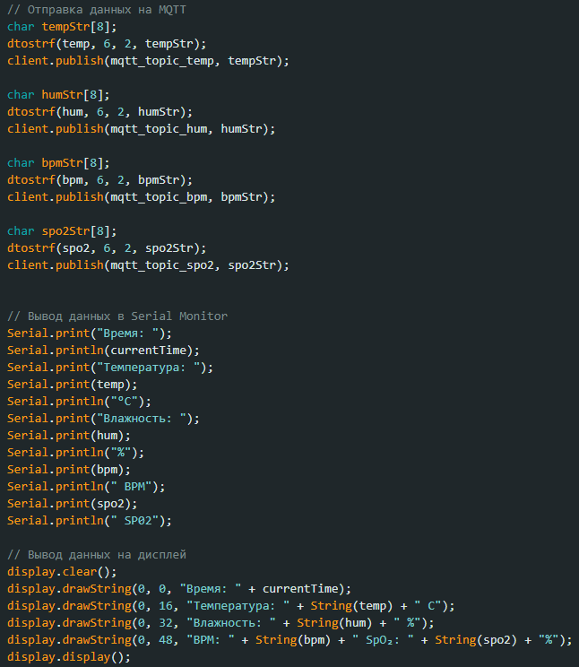
Главная функция

Slide 11
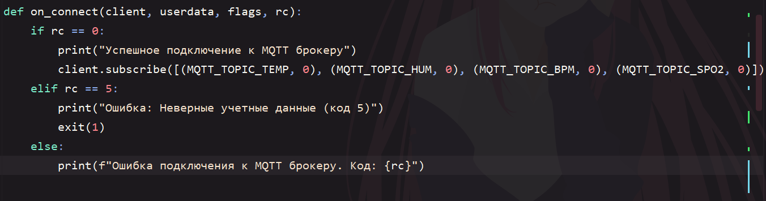
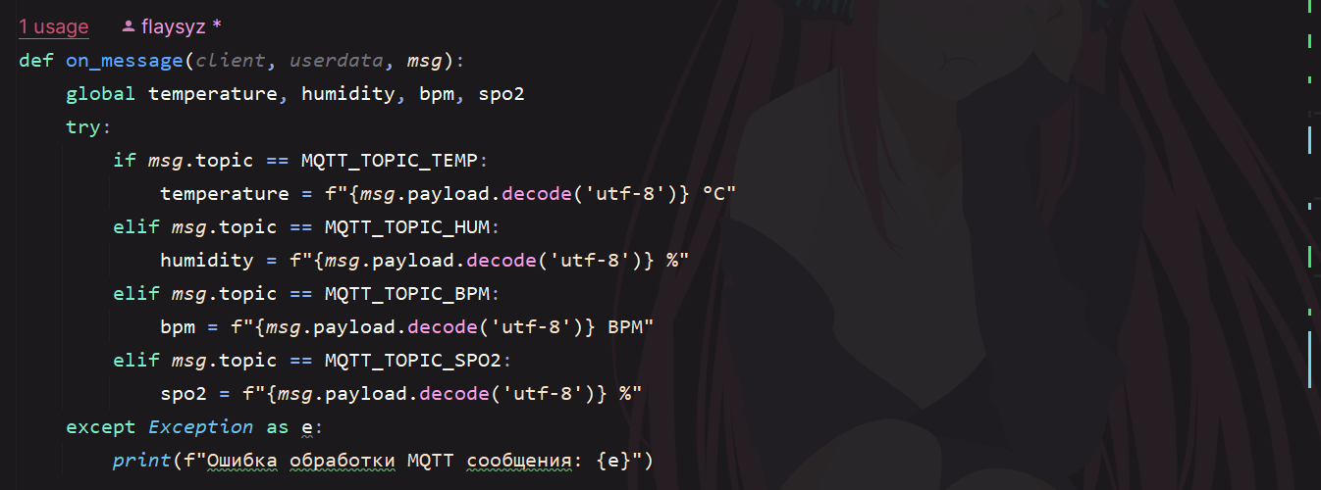
Код для телеграмм бота
Функция подключения к серверу
Функция обработки данных полученных от сервера

Slide 12
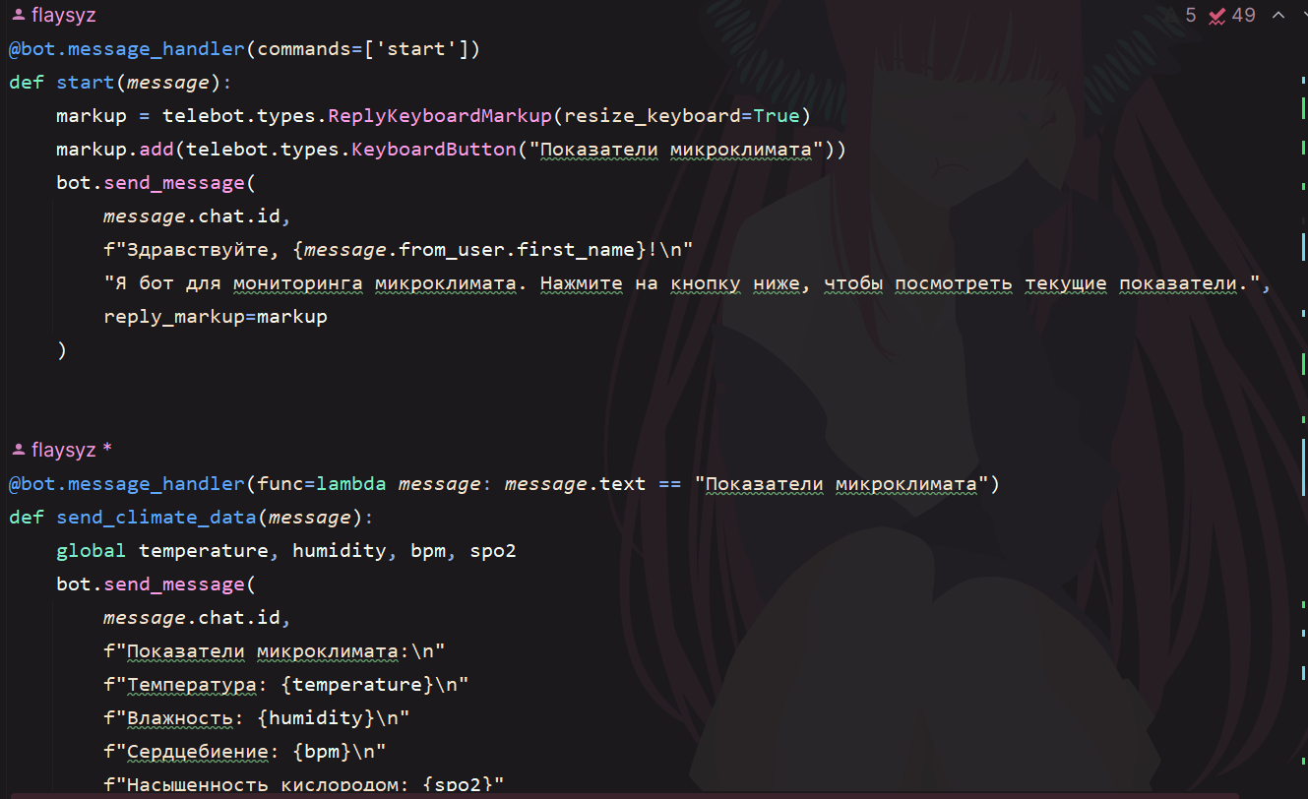
Основная часть телеграмм бота, благодаря которой он может отправлять данные

Slide 13
Спасибо за внимание

